Slide 1
Proces zawarcia umowy o powierzenie grantu w ramach projektu „Wsparcie podstawowej opieki zdrowotnej (POZ)”
Załącznik 10 do Umowy

Slide 2
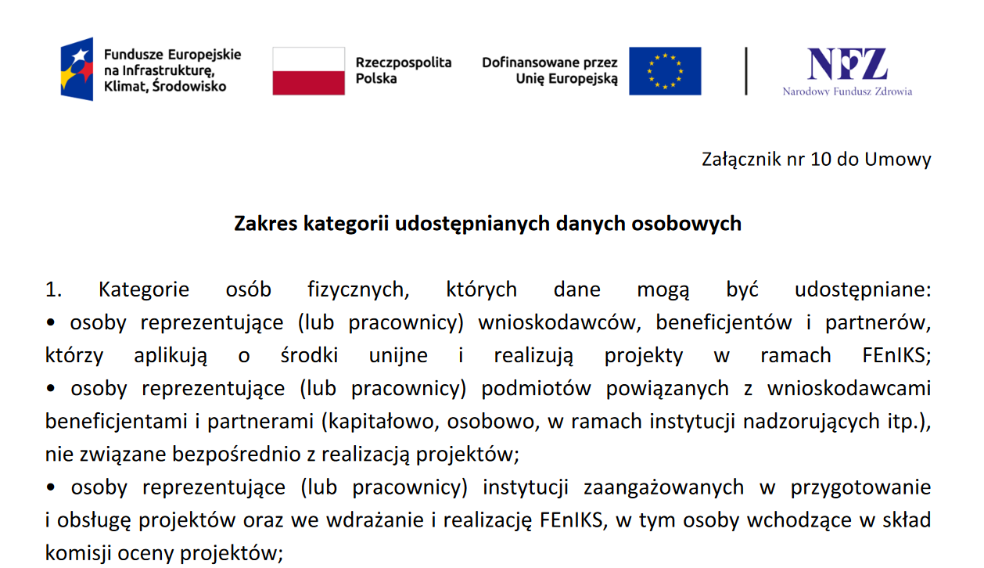
Załącznik nr 10
Dokument ten stanowi załącznik do umowy, który informuje o zakresie kategorii danych osobowych przetwarzanych w ramach Projektu.
Dokument jest podpisywany podpisem kwalifikowanym.

Slide 3
Dziękuję za uwagę

